Slide 1
Toliau tyrinėjame pievų ir miškų gyventojus: vabzdžius ir vabalus...

Slide 2
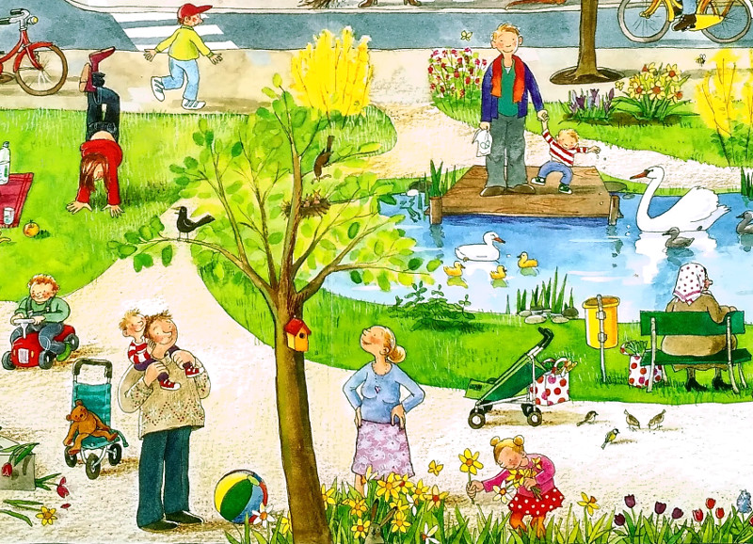
IEŠKYNĖS
Jau pažįsti bitę ritę, boružėlę daugiataškę, skruzdėlytę darbštuolytę ir drugelį dailiasparnį. Surask kelis iš jų!

Slide 3
Linksmosios skaičiuotės
SLĖPYNĖS
Vienas, du, trys...
Slėpkitės!
Kuris varnas gaudys,
Tą
Ši skaičiuotė paprasta
Iš žaidimo varo lauk:
Tu išeik!
Tu dar palauk...
SKAIČIUOTĖ
Vienas – tegu bus šneka,
Du – tebus ji neilga.
Trys – avių banda, vilkai
Keturi – vieni niekai.
O penki – tebus grūdeklis
O šeši – niūrus bambeklis.
Septyni – kuodelis vilnų,
Aštuoni – ereliai kilnūs.
Devyni – šunelis sotus,
Dešimt – abrikosų sodas...
Tu skaičiuokl, -
Man atsibodo.

Slide 4

O dabar suskaičiuoki, kiek matai boružių, o kiek bitelių? Gal tėveliai tau padės?
Kaip manai, ką veikia bitės? O ką boružiukai?
Ar būna boružės žydros? Prisimink, kaip jos atrodo.
O kas ten toks geltonas, ar žinai?

Slide 5
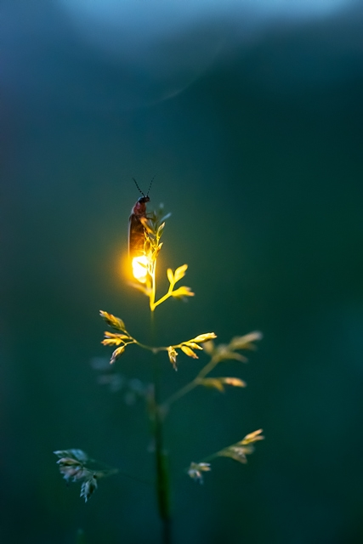
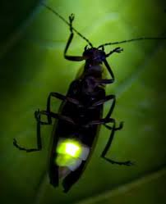
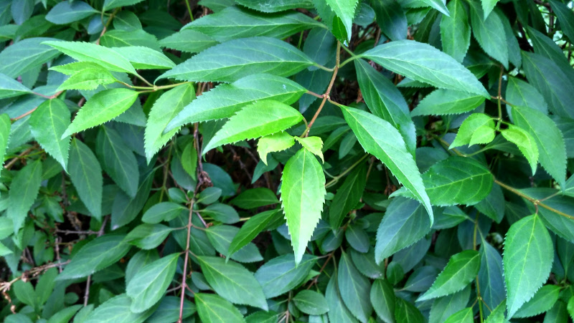
Metas susipažinti su kitais vabalais.
Tai jonvabalis!
Matai, kaip jis žėri tamsoje! Jonvabalis taip šviečia, kadangi turi savo kūno apačioje fosforinį organą.
Ar žinai, kur jie gyvena? Šalia miškų, krūmuose bei žolėse.
Minta sraigėmis, šliužais.

Slide 6
Paklausyk eilėraštuko:
JONVABALIUKAS
Ei, vabaliuk!
Ei, žibuoliuk!
Ant mano delno
Tu pabūk
Ir pasakyk,
Kodėl švieti
Juodoj pavasario nakty!
Buvau aš juodas kažkada,
Aplink naktis juoda juoda...
O žvaigždės krito ežeran...
Be jų tamsu ir liūdna man.
Žvaigždžių pulkai ir ant dangaus!
Kada, kada jų žemė gaus!
Mėnulį spėti pamačiau:
Žvaigždžių
Žemelei
Duok greičiau!
Mėnulis tarė:
Kai budžiu,
Ir pats geidžiu
Daugiau žvaigždžių!
Na, kvieski
Savo broliukus:
Jie šiąnakt gaus
Žiburiukus!
Atbėgo paupin
Iš rūko.
Mėnulis dzin dzilinnn!
Sutrūko.
Mums prisegė
Po žiburėlį.
Nakčia
Slapčia
Jie spindi, žėri...

Slide 7
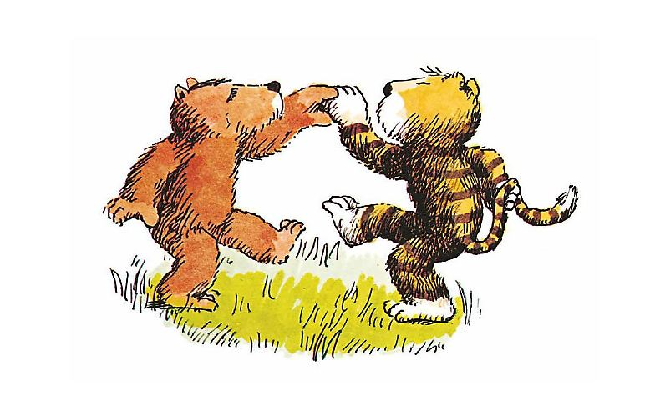
Gal pašokime linksmai?
https://www.vaikams.lt/karaoke/vabaliuku-dainele.html

Slide 8
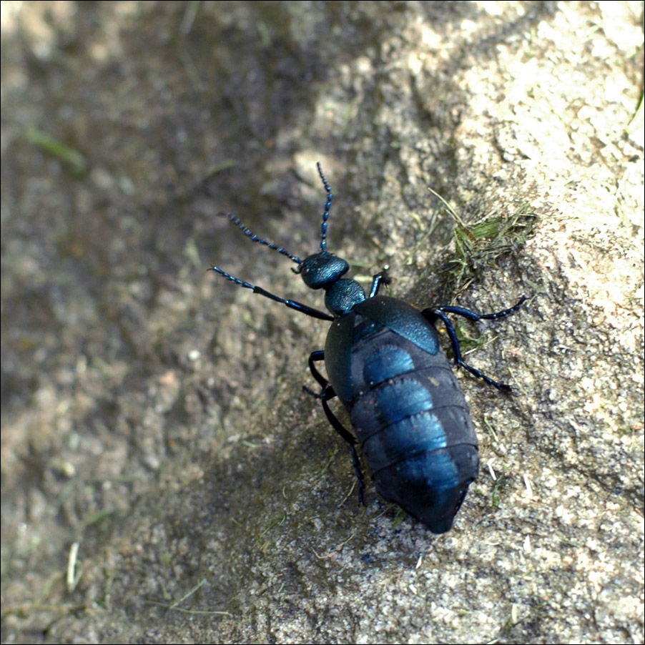
Kas gi čia toksai ropoja?
Šis vabaliukas yra tamsiai mėlynas, stambus. Turi didelį pilvą, trumpus antsparnius.
Kadangi ropoja lėtai, yra nerangus, nevikrus.
Yra nuodingas, todėl paukščiai nelesa.
Galima sutikti daugiausia pavasarį.
Jo vardas gegužvabalis.

Slide 9
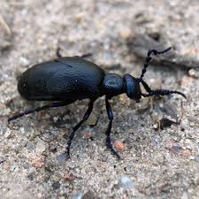
Ištempki ausytes ir išgirsi pasakėlę
„Kaip varlytė drauges užmigdė...“
Ruduo. Vis rečiau aplanko saulės spindulėliai, vis dažniau ūkauja žvarbūs vėjai, draskantys nuo medžių šakų lapus ir kviečiantys žemę kaustantį šaltį. Dauguma gyvūnų, pabūgę tokio oro, slepiasi ar įminga žiemos miegu.
Mažo tvenkinėlio dugne nuo artėjančios žiemos kartu su kitais varliukais pasislėpė ir mažoji varlytė Kvaksytė. Bet jos, kaip ir kitų didžiaakių, miegelis dar nedomino, todėl Kvaksytė nutarė papasakoti, ką ji matė didžiojoje pievoje, kai buvo šilta, kai aukštai danguje nuo ankstyvo ryto iki vakaro šypsojosi saulė, kai dangaus mėlyje vienas kitą gaudė debesėliai, o visa pieva aidėjo nuo įvairiausių garsų.
Paklausykit, mielos sesytės varlytės, - tarė Kvaksytė. – Aš daug šuoliavau ir vabalėlius visus skaičiavau.
Ką tu matei? O dėl ko juos skaičiavau? – viena per kitą ėmė klegėti Kvaksytės draugės.
Suskaičiavau ir susidraugavau, tik jų vardų neužsirašiau. Dabar jūs patupėkit, nekvaksėkit, paklausykit mano pasakojimo ir padėkite man prisiminti jų vardus. Ir varlytė Kvaksytė pradėjo savo pasakojimą...
Pavasaris kvietė iš pašalių trauktis vabalėlius: juk šilta, augalų žiedai viliojo savo grožiu, spalvomis ir kvapais. Staiga išvydau, kaip netoliese žemę ropoja negalintis skristi, net ir sparnų neturintis sunkiasvoris gegužės vabalas. Jis gražiai vadinamas, bet yra nedoras, nes jo lervos įsikabaroja į augalų žiedus ir laukia atskrendančių bičių. Tada įsikimba į jų plaukelius ir taip nukeliauja į avilį, kur patekusios smaguriauja medumi, kol užauga.

Slide 10

Tik pažiūrėk, koks mielas šis vabzdelis!

Slide 11
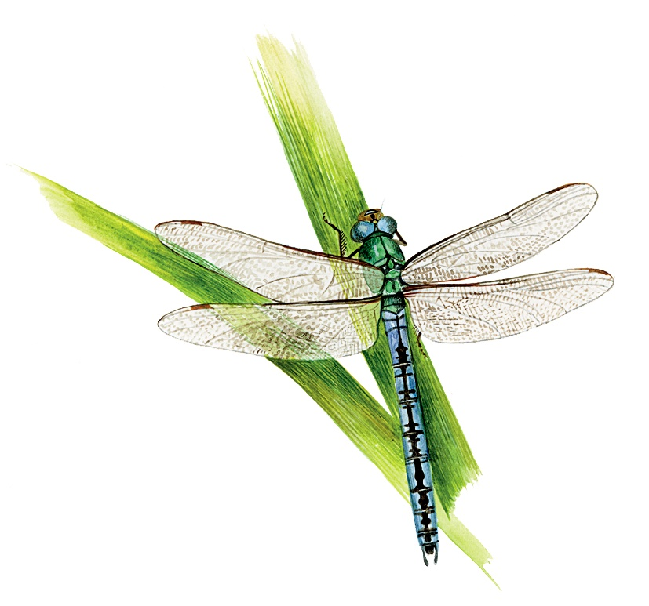
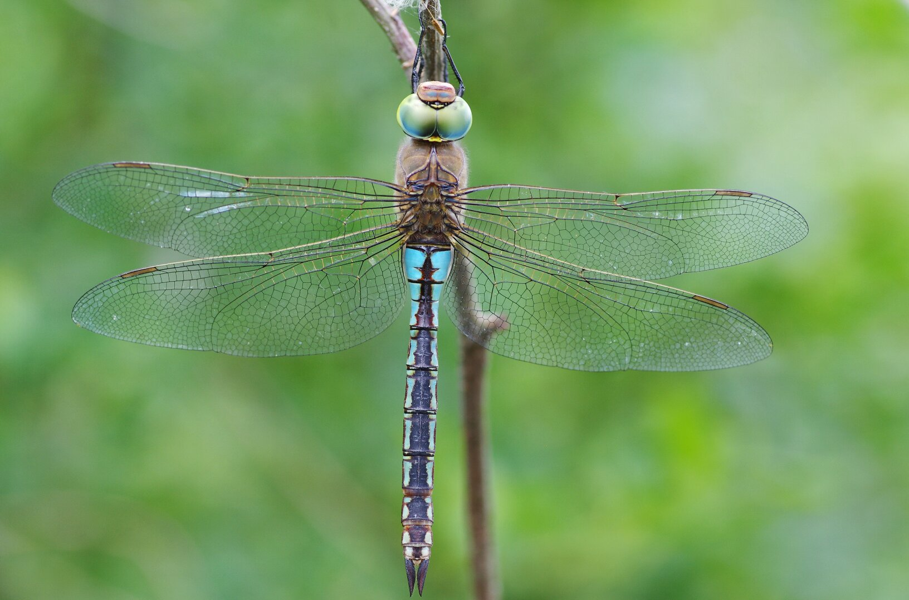
Laumžirgiai yra kitaip vadinami skraidančiais žirgeliais.
Yra labai greiti.
Medžioja tiesiog ore kitus vabzdelius: muses, drugelius, uodus.
Jau susipažinai su jonvabaliu, gegužvabaliu ir laumžirgiu. Apibūdink kiekvieną iš jų.

Slide 12
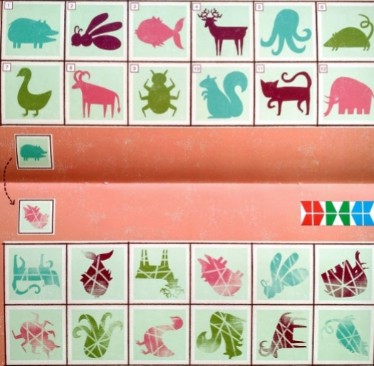
Baksnojimas pirštukais
Surask ir pirštuku parodyk, kur bitė, boružė ir kiti gyvūnai.

Slide 13
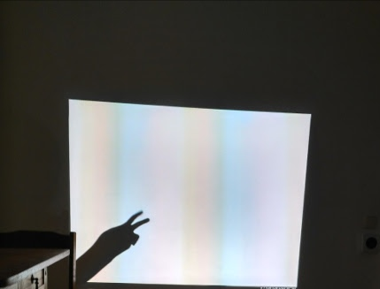
Jeigu turi namuose kino projektorių, gali su visa šeima sužaisti šešėlių teatrą, vaizduodami bites, drugelius, gal net ir laumžirgius. Tau išties patiks!

Slide 14
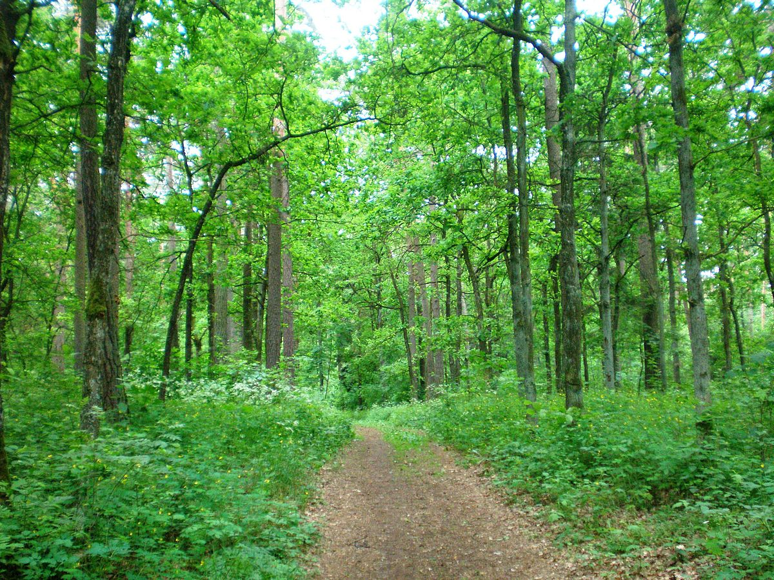
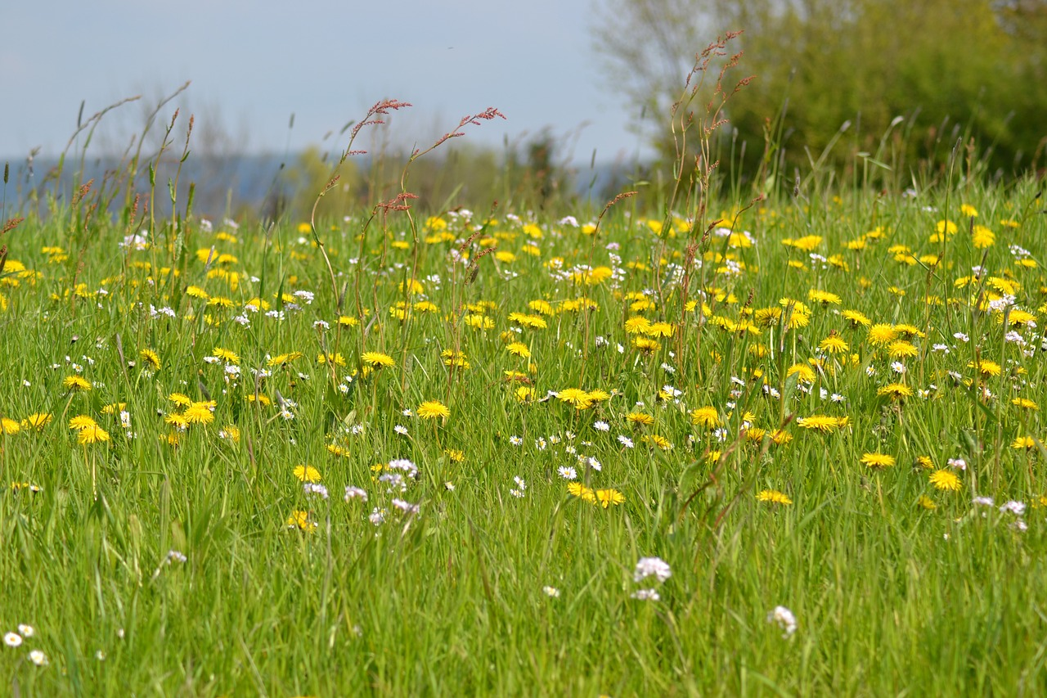
Keliauk į gamtą, o gal netgi gretimoje pievoje prie namo surasi kokį vabaliuką ar vabzdį, patyrinėk. Jei turėsi galimybę, atsiųsk mums nuotraukas.

Slide 15
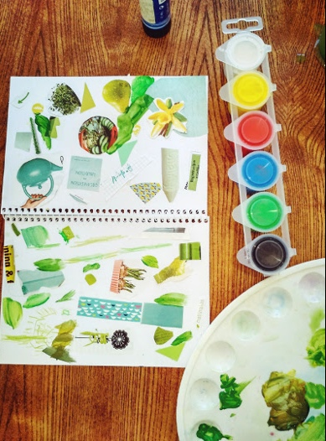
Pasigamink savo pievutę
Tau reikės sąsiuvinio arba didžiulio lapo, klijų, visokių iškarpų, popieriukų ar šiaip žalių dalykėlių ir sukurti tokią žalią aplinką. O tada pripiešti vabzdelius bei vabalus, kuriuos jau žinai.

Slide 16
Žaidimai
Su šeima sužaiskite žaidimą. Vienas rodo kokį nors vabaliuką, kiti spėja. Galima vaizduoti, ropojant, skrendant ar išleidžiant garsą.
Reikės dviejų lapų ir piešimo priemonių. Kas nors vienas piešia drugelį, prilaikydamas lapą prie sienos, kitas turi atkartoti piešinį, piešdamas jam ant nugaros. Tada galima keistis vietomis ir piešti kitą vabzdį ar vabalą.

